Slide 1
城市轨道交通企业培训师 职业技能标准、培训标准、鉴定标准
成果发布及示范性培训规划
单位：无锡地铁教育科技发展有限公司
姓名：李 运

Slide 2
01
编 制 背 景
目 录
CONTENTS
02
编 制 过 程
03
未 来 建 设

Slide 3
1.1 编制背景
内训师意义与行业现状
人才培养
水平
参差不齐
需求量大
供需失衡
经验传承
内训师意义
行业现状
文化传播
行业特性
明显
标准
不一
组织发展

Slide 4
1.2 编制背景
无锡地铁内训师特色实践
五大星源
运营规划七条线
运营规划四个平台
六大产出成果
内容线
推广平台
交流平台
人：师资库+
初星
（初级）
七 线 全 面 保 障 运 营
任务线
库：体系化课程库+
菁星
（中级）
教师节主题嘉年华
优秀讲师
团建磨课
激励线
团队：自有培养团队+
名星
（专家型）
管理线
展示平台
综合平台
体系：标准化体系
安星
（安全类）
成长线
微星
（微课开发师）
产品：内训师产品
故事线
星耀计划
启动会
内训师
社群运营
品牌：星字系列品牌
时间线

Slide 5
1.2 编制背景
无锡地铁内训师实践
策划首届“锡铁好讲师”大赛
以赛代训培育129名内训师
荣获第二届“城轨好讲师”优秀组织奖
举办首届“锡铁安全讲师”大赛
联合承办中国企业微课大赛暨第二届轨道交通行业知识赋能大赛、百强微课
新华报业传媒集团《培训》杂志企业内训师大赛金牌、新锐内训师认证
建章立制
规模选育
2018年
2020年
2022年
2017年
2019年
2021年
举办首届城轨党建联盟微党课大赛
联合承办中国企业微课大赛暨第一届轨道交通行业知识赋能大赛
中国企业微课大赛组织奖、百强微课
江苏省职业教育教师企业实践基地
轨道交通行业微课大赛“微课开发突出贡献奖”
新华报业传媒集团《培训》杂志企业内训师大赛金摇篮奖、
企业人才发展优秀项目、新锐内训师认证
系统培育145名内训师
举办首届说课比赛
荣获首届“城轨好讲师”一等奖

Slide 6
1.3 编制背景
内训师培养迫在眉睫
国家
政策
党的二十大提出：“坚持教育优先发展、科技自立自强、人才引领驱动，加快建设教育强国、科技强国、人才强国，全面提高人才自主培养质量” 这意味着， 企业人才发展将从重规模、 重数量向重水平、重能力转变。因此，企业人才培养质量的提升非常关键。
行业
需求
中国城市轨道交通协会在《城市轨道交通人才培养规划（2021-2025）》中指出行业师资培养中存在的问题：“师资力量仍需进一步完善。城轨交通企业内部师资数量不足、来源单一，专职培训师数量极少，内部师资教学能力和教学技巧有待提升。
企业
发展
人才培养是企业重要管理职能，也是企业发展的原动力。基于城轨企业人才需求量大、供需失衡，行业属性明显、自我培养需求突出的特性，结合行业师资水平参差不齐、标准不一的情况，建立科学、合理、系统的内训师任职、培养、鉴定标准化体系迫在眉睫。
新形势下，内训师队伍建设对人才培养至关重要

Slide 7
2.1 编制过程
2022年4月
2022年3月
“二标”（讨论稿）
组建“二标”、
“三标”两组并进
2022年1月
工作组计划
“一标”讨论稿
2022年6月
2021年12月
2022年7-9月
工作组筹备
“二标”初稿初审
“三标”（讨论稿）
2021年6月
内部建议收集
首期实验班
城轨协会立项
2022年10-12月
参编建议收集
首期实验班
2023年2-3月
线下评审会
北京终审会

Slide 8
2.2 编制过程
编制原则
整体性
规范性
实用性
可操作性

Slide 9
2.3 编制过程
编制内容
城市轨道交通企业培训师职业技能标准
城市轨道交通企业培训师培训标准（初级培训师/三级）
城市轨道交通企业培训师培训标准（中级培训师/二级）
轨道交通企业培训师培训标准（高级培训师/一级）
城市轨道交通企业培训师鉴定标准

Slide 10
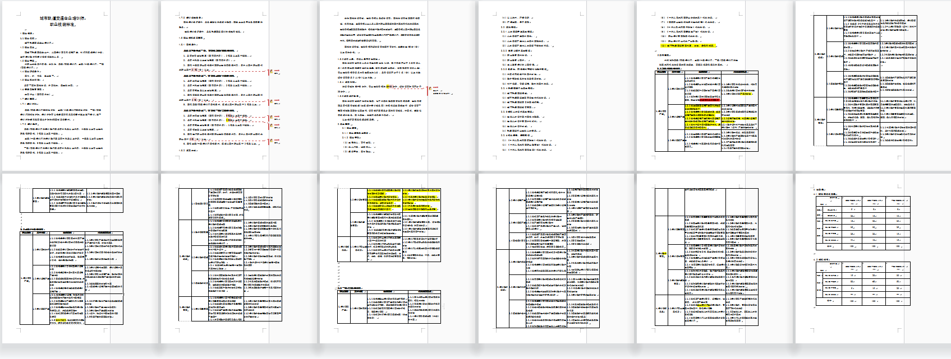
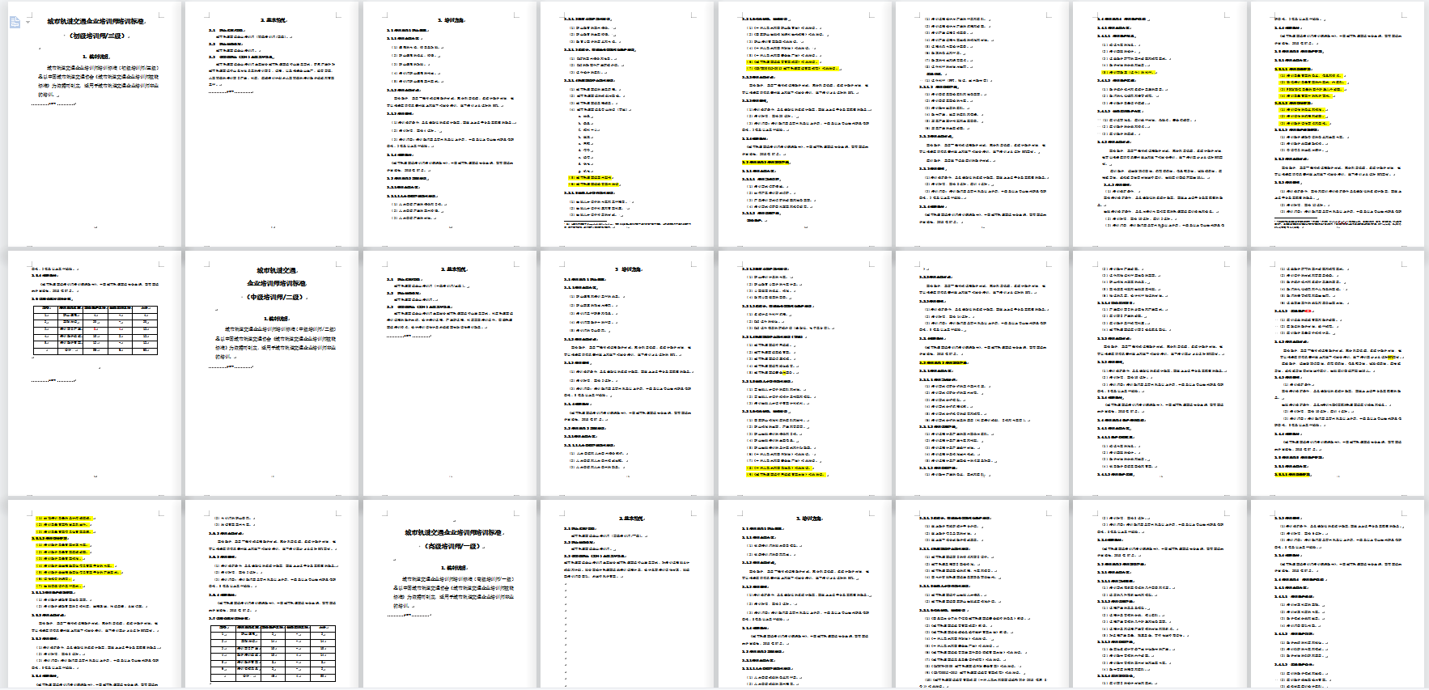
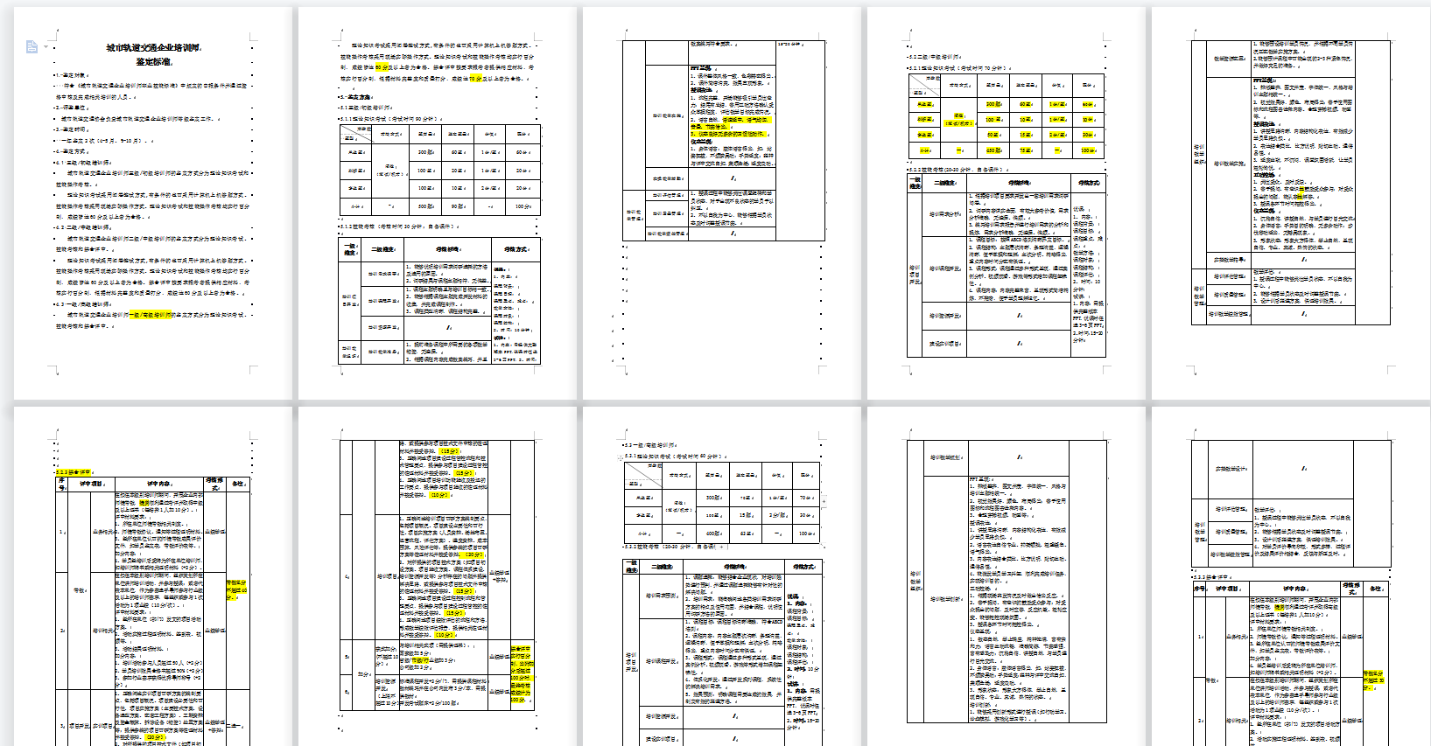
2.4 编制过程
编制历程
9
15
8
10
历时
链接
经过
经过
家参编单位
次线上
研讨
余轮修改
个月
《职业技能标准》
《培训标准》
《鉴定标准》

Slide 11
职业技能标准
职业概况
基本要求
工作要求
职业名称
职业定义
理论
技能
职业等级
职业环境
职业道德
基础知识
初级
中级
高级
职业能力
教育程度
培训要求
鉴定要求
项目开发
教学组织
教学管理
咨询服务
学时
教师
场地
申报条件
鉴定方式
鉴定人员
鉴定时间
鉴定场地
人力资源
教育心理
多媒体技术
行业知识
人才评价
法律法规
需求分析
课程开发
资源开发
实训项目
资源配置
教学实施
教学实操
培训评估
培训质量
教学绩效
培训师指导

Slide 12
培训标准
编写说明
基本情况
培训方案
职业名称/等级
职业技能标准
工种主要任务
职业道德
基础知识
项目开发
教学组织
教学管理
咨询服务
主要内容
培训方式
培训安排
推荐教材
场所
时间
师资

Slide 13
鉴定标准
鉴定对象
评鉴单位
鉴定时间
鉴定方式
鉴定方案
考评权重
场地设备
三级/初级讲师
二级/中级讲师
一级/高级讲师
一级
二级
三级
理论考试权重
技能鉴定权重
理论知识考试
技能考核
理论
技能
综合
题型
题量
分值
维度
标准
方式
带教
项目
加分

Slide 14
特别鸣谢
指导单位：
中国城市轨道交通协会
组长单位：
无锡地铁集团有限公司
无锡地铁教育科技发展有限公司
参编单位（企业）：
广州地铁集团有限公司
北京京港地铁有限公司
西安市轨道交通集团有限公司
苏州市轨道交通运营有限公司
南昌轨道交通集团有限公司
青岛地铁集团有限公司
厦门轨道交通集团运营有限公司
大连交通集团有限公司
苏州高新有轨电车培训管理有限公司
参编单位（院校、机构）：
首都经济贸易大学
山东职业学院
北京恒诺尚辰科技有限公司
无锡学院
无锡汽车工程高等职业技术学校

Slide 15
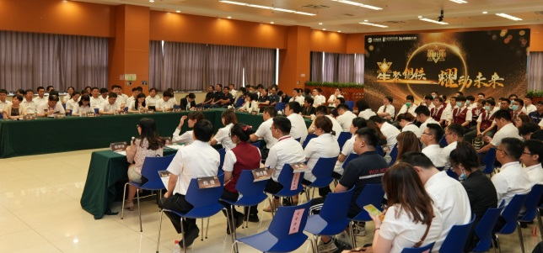
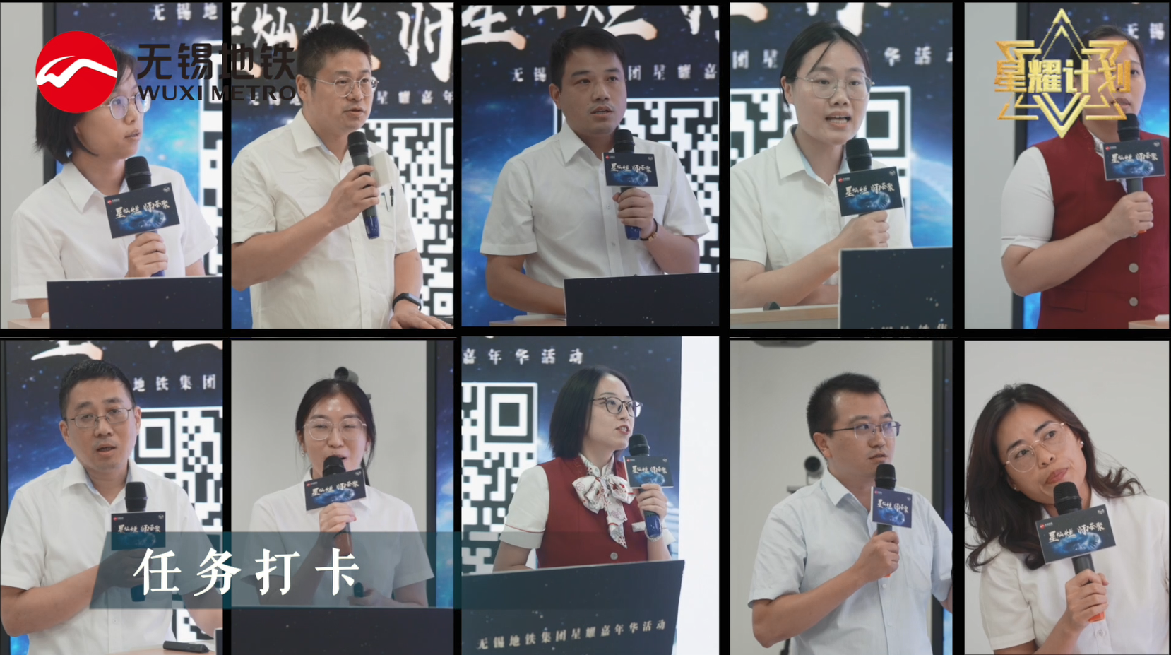
3.未来建设
三标落地示范性项目征集
示范培训班
资源征集
交流&比武
金牌讲师
精品课程
精品学习项目

Slide 16
3.未来建设
知识更新工程高级研修班
1
示范班
课 程 安 排
标准解读
技能标准
《走进企业培训师》
2
《轨道交通行业基础知识》
基础知识
培训标准
《教育心理学》
课程开发
《课程开发与设计》
《微课开发工作坊》
课程演绎
《我是好讲师》
3
鉴定标准
《让你的培训效果有效果》
现场演练&小组PK

Slide 17
3.未来建设
首届行业教学能力技能比武
《智慧城轨发展纲要》
《绿色城轨发展行动方案》
定课题
明方向
一、依托协会
规划要点
目标对象
城轨企业培训师三标的指引和培养
专家型背景
培训师素质
二、聚焦对象
体系化讲解场景化呈现
三、比武方式
以路演方式组织比武
协会专委会对专业内容评审
人才培养条线对讲师技能把关
四、专家评委

Slide 18
v
谢谢！
THANKS！

